Slide 1
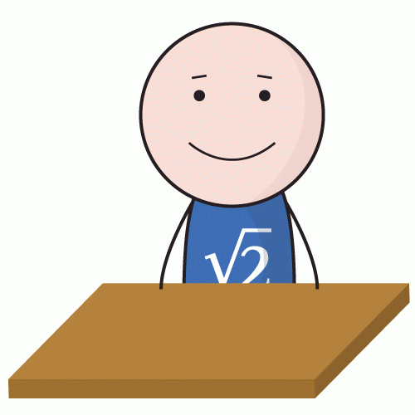
Função Exponencial Exponencial Natural

Slide 2




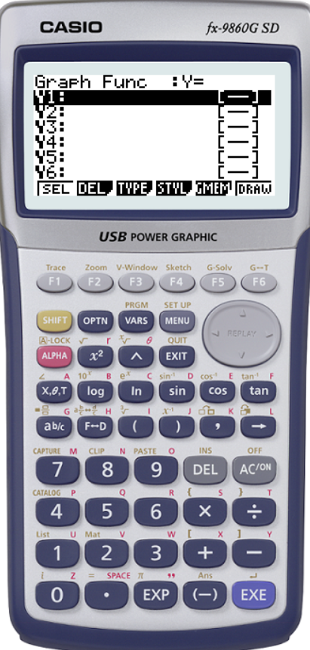


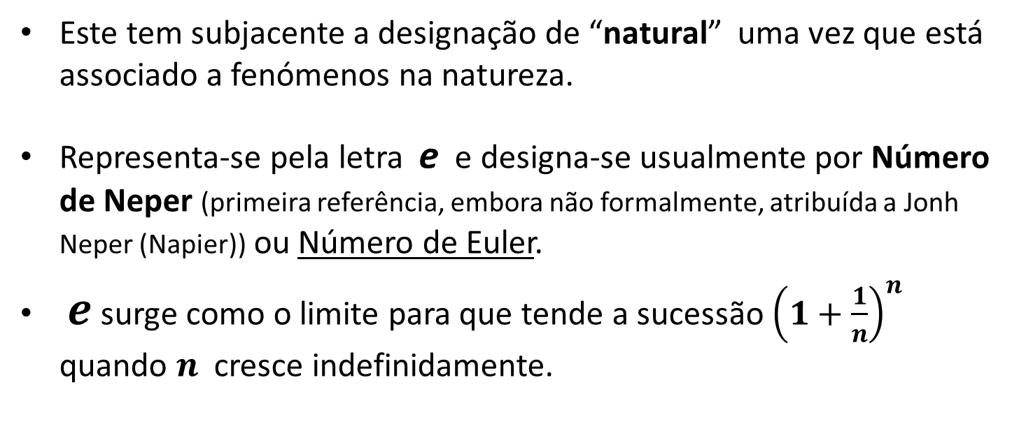


Definition – part 1
Um número irracional “especial”: $e$
Este tem subjacente a designação de “natural” uma vez que está associado a fenómenos na natureza.
Representa-se pela letra e e designa-se usualmente por Número de Neper (primeira referência, embora não formalmente, atribuída a Jonh Neper (Napier)) ou Número de Euler.
$e$ surge como o limite para que tende a sucessão ${\left(1+\frac{1}{n}\right)}^{n}$ quando $n$ cresce indefinidamente.
X | Y
1 | 2
2 | 2,25
… | …
100 | 2,704813829
… | …
1000 | 2,716923932
… | …
$$e$$
$$e$$
$$≈2,71828182459…$$

Slide 3
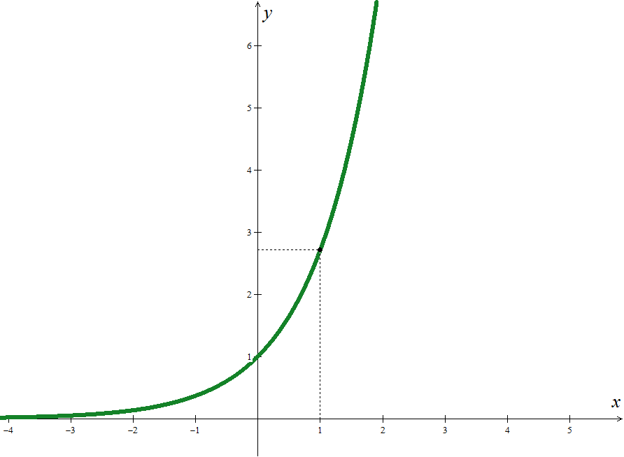
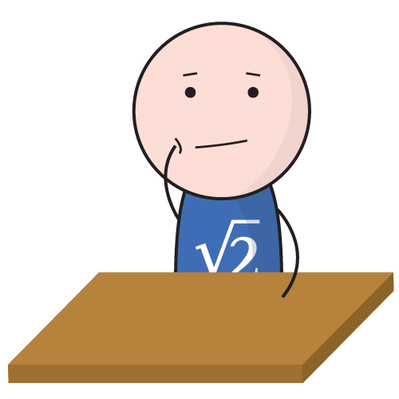
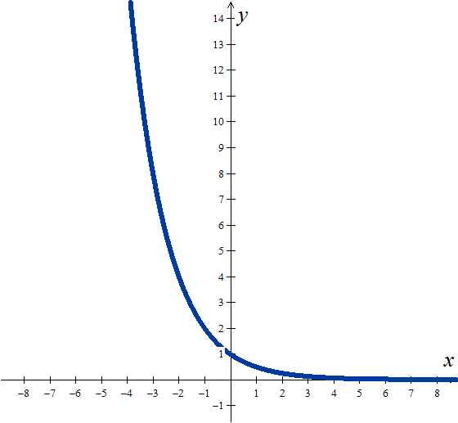
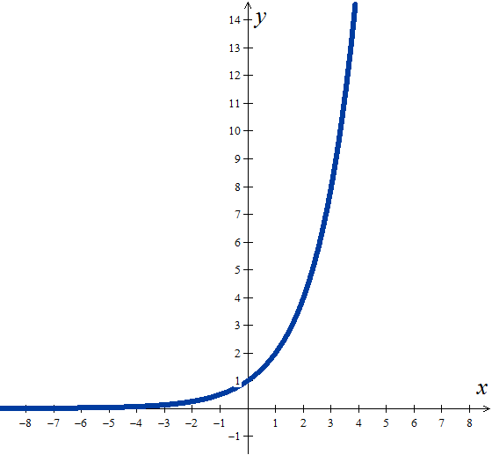

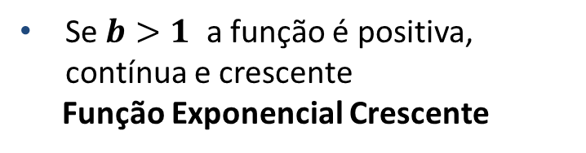
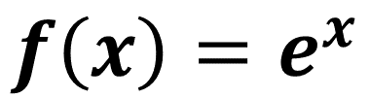
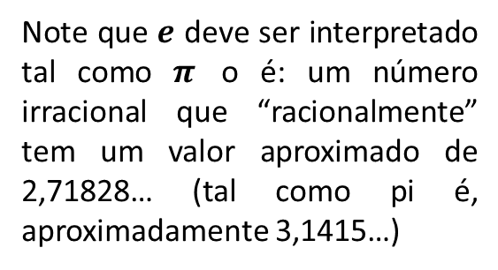
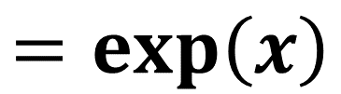


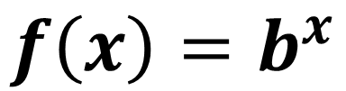


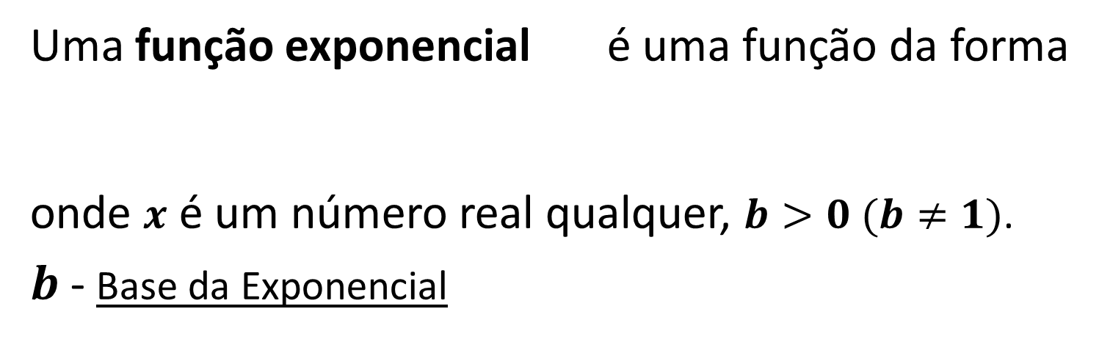
Definition – part 2
Função Exponencial Natural
A Função Exponencial Natural é a função
Uma função exponencial é uma função da forma
onde $x$ é um número real qualquer, $b>0 (b≠1)$.
$b$- Base da Exponencial
$$f\left(x\right)=b^{x}$$
$$=exp\left(x\right)$$
$$f\left(x\right)=e^{x}$$
Como $e>1$
a função é positiva, contínua e crescente.
Se $0<b<1$ a função é positiva, contínua e decrescente
Função Exponencial Decrescente
Se $b>1$ a função é positiva, contínua e crescente
Função Exponencial Crescente
Note que $e$ deve ser interpretado tal como $π$ o é: um número irracional que “racionalmente” tem um valor aproximado de 2,71828… (tal como pi é, aproximadamente 3,1415…)
$$e$$
$$0<b<1$$
$$b>1$$

Slide 4
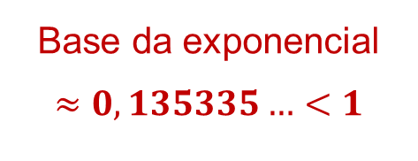
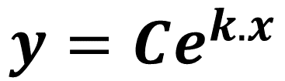
General Examples
Outro modelo exponencial
$$y=Ce^{k.x}$$
Modelo Exponencial Geral
$C$ - Valor inicial (valor de $y$ quando $x=0$)
$k$ - Constante de crescimento/decaimento
Para valores iniciais positivos ($C>0$) tem-se:
$k>0$ - Exponencial crescente
$k<0$ - Exponencial decrescente
Base da exponencial
$$≈0,135335…<1$$
Exemplo

Slide 5
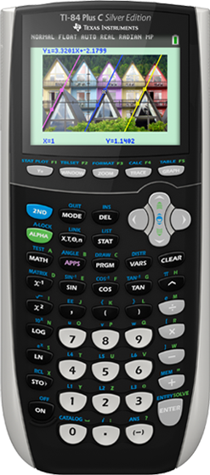







More General Examples
Calculadoras e
Número de Neper

Slide 6
Mathematics examples
EXEMPLOS (Propriedades Operatórias)
Calcule o valor de x que verifica cada uma das seguintes condições:
1.
2.
3.
Proposta de Resolução:
Substituindo:
obtemos:
Voltando à variável inicial :
Chegando, assim às soluções:

Slide 7
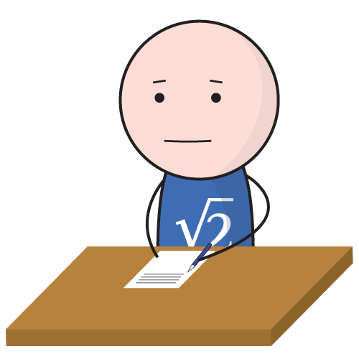
Esperamos ter ajudado!
Tenta praticar um pouco…

